Slide 1
第二章
质点动力学

Slide 2
§1. 牛顿第一定律
第一定律的内容：
任何物体都保持静止状态或匀速直线运动状态，直到其它物体的作用迫使它改变这种状态为止。
说明：
1.不可能直接用实验验证（因为不能使一个物体完全不受其他物体的作用。它是由实验推导出来的，更重要的是由此推出的结论完全与实际一致）
2.物体具有保持其速度不变的性质——惯性。故也叫惯性定律。
3.力是产生加速度的原因。
当物体受到力的作用时，迫使其改变静止或匀速直线运动状态，即改变其速度，就是使其具有了加速度。

Slide 3
§2. 牛顿第二定律
一、力与加速度的关系：
力：几种定义：
1、力是一个物体对另一个物体的作用；
2、力是使物体获得加速度的原因；
3、其他物体使某一物体的运动状态发生变化的作用，叫做其他物体施于该物体的作用力，简称力。
实验证明：同一物体，加速度的大小与力的大小成正比，方向相同。
即

Slide 4
二、质量与加速度的关系
同一物体，力与加速度的比值一定，不同物体这种比值不同。这种比值正好反映物体运动状态改变的难易程度，即反映了惯性的大小。
为了描述惯性，引入质量的概念：
质量：质量是物体惯性的量度。常用m表示。质量是物体具有物质的多少。单位：Kg
实验证明：
同一作用力作用于不同质量的物体所获得加速度的大小与质量成反比。

Slide 5
三、力的独立作用原理
实验证明：n个力同时作用的效果等于它们单独作用效果的总和。——力的独立作用原理。
有
合力：如n个力 同时作用在一个物体上，物体获得的加速度等于某一个力 单独作用时产生的加速度，则
叫做几个力 的合力。
实验证明， 与 满足矢量合成规律。

Slide 6
四、牛顿第二定律表达式
总结力与加速度的关系，以及质量与加速度的关系，得到牛顿第二定律：
物体受外力作用时，物体获得的加速度的大小与合外力的大小成正比，并与物体的质量成反比，加速度的方向与合外力的方向相同。
数学表述为：
k为比例常数，如单位选择恰当，可使k=1
此时，
只适合于一定单位制，也可写成分量形式。

Slide 7
§3.力学单位制和量纲
一、单位制
单位制：由选定的一组基本单位和由定义方程式与比例因数确定的导出单位组成的一系列完整的单位体制。
对于关系式 来说，我们必须恰当选择力、质量、加速度的单位，才能使k=1。实际上，我们可以任选其中两个量的单位，第三者的单位由前两个量的单位来规定。

Slide 8
在国际单位制中，规定m的单位为千克，长度为米，时间为秒，即a的单位为 。
规定使1千克质量的物体产生1 的加速度的力为一单位的力，此单位为牛顿（牛），用N表示。
在CGS制中，质量为克，长度为厘米，时间为秒，规定使1克质量的物体产生1 的加速度就是一单位的力，单位为达因。
1千克=1000克 1米=100厘米 1牛顿=10⁵达因
我国规定完全使用国际单位制 —— SI

Slide 9
二、量纲
任何一种单位制，都是首先选定几个基本量，其他物理量都可以通过已知的物理关系与基本量联系起来，这些物理量叫导出量。
如SI、CGS单位制中，都规定基本量为L、M、T为基本量，其他物理量都可以导出。

Slide 10
M,L,T的方次叫量纲；以上表达式叫量纲公式。
如：
量纲公式的作用：表明导出量与基本量的关系、单位换算、验证公式、探求规律。
10

Slide 11
§4. 牛顿第三定律
两个物体间的相互作用力总是等值反向且沿着同一直线。即物体A以 作用于B物体的同时，B物体也以力 作用于物体A。故 =
应用该定律时注意：
1、二力作用于两个物体，不能抵消。
2、如两个物体作为一个整体研究，二力为一对内力，对整体的加速度没有贡献。
3、物体加速度由外力产生，和它作用于别的物体的力无关。
4、二力性质相同。
5、无论运动状态如何，定律都成立。

Slide 12
§5. 惯性参照系
我们前面提到，关于运动的描述具有相对性，即参照系不同，对物体运动的描述也不同。
牛一定律中的“静止”、“匀速直线运动”， 牛二定律中的“加速度”， 都是对运动的描述，故两定律与参照系有关的。
在某一种参照系下是“静止”的，或“匀速直线运动”的，但在另一种参照系下就可能不是“静止”或“匀速直线运动”的；在一种参照系下，加速度为某一定值，而在另一参照系下就可能变成另一个值。而力、质量是与参照系无关的（至少在经典力学中）。

Slide 13
因此牛一、牛二定律一定在某一类参照系成立，而在其他参照系下不成立。我们把牛一、牛二定律成立的参照系叫惯性参照系。
自然界存在着一类参照系，若物体不受到外力作用，则物体相对于这类参照系做匀速直线运动或静止。这类参照系叫惯性参照系，简称惯性系。
结论：相对于惯性系做匀速直线运动的物体也是惯性系。
在研究地球上物体时，若地球自转的影响可忽略，则地球是一个较好的惯性系，太阳更好。后面有的力学规律是有牛顿定律推出的，故成立的条件也是惯性系。相对于某一惯性系具有加速度的物体时非惯性参照系。

Slide 14
§6. 力的种类
一、重力
地球上的物体受到地球的引力，也叫地心引力；
物体在地球表面附近下落时，有一铅直方向的加速度，产生这个加速度的力叫重力。
物体处于某一支持物上时，将受到支持物的支持力，同时物体也将给支持物一个等值反向的力，物体作用于支持物上的力的大小叫物体的重量。
重量：物体所施的力；重力：物体所受的力；
当物体相对于地球静止，二者大小相等。但当物体相对于地面有竖直向上的加速度时，二者就不等。

Slide 15
重力：产生g的力，是地心引力的一个分量。 地心引力：地球对物体的引力。 在南极和北极时，二者相等，在粗略计算时二者差异甚微，可以等同。
重力的大小：
在同一地点，地球表面几百米高度内，g可看做一常数：g=9.81
重量：因高度和纬度的不同，有一些差异。
质量：是物体惯性的量度，物体的属性，与高度纬度无关。
SI中，质量的单位是千克，重力是力，单位为牛顿。

Slide 16
二、弹性力
两物体接触都将发生形变，形变的物体企图恢复原状，因而彼此互施作用力，这种力叫弹性力。如弹簧、绳子、棍棒等。只有小部分可以直接计算，大部分根据牛顿定律间接计算。
绳中张力处处相等?
弹性力的大小与形变的程度有关，这一点将在弹性力学中介绍。

Slide 17
三. 摩擦力
相互接触的两个物体相对滑动或有滑动趋势时，接触面上就会产生阻碍滑动的力——摩擦力。
方向沿接触面的切线方向，指向相对滑动趋势的反方向。
1、静摩擦力：
只有滑动趋势，而没有滑动时所产生的摩擦力，叫静摩擦力。
f 反抗滑动趋势，保存物体静止，达到最大极限值的静摩擦力称为最大静摩擦力。
实验证明：
N——正压力， ——静摩擦系数，与接触物质与表面性质有关。也可写作

Slide 18
2、滑动摩擦力：
外力超过最大静摩擦力以后，就开始滑动，此时的摩擦力叫滑动摩擦力。
叫滑动摩擦系数，与物质的表面、速率有关。
一般忽略与速率的关系。

Slide 19
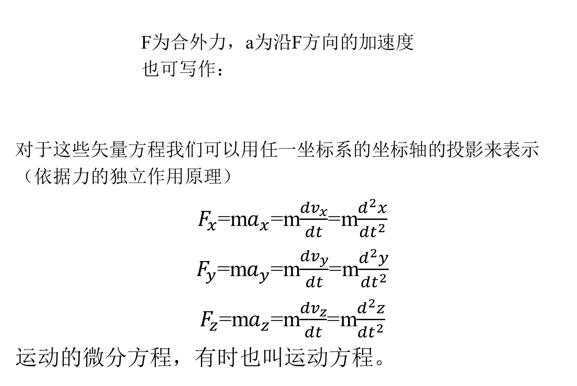
下面讨论如何利用牛顿三定律解决实际问题，其中最重要的是牛顿第二定律的应用。
§7. 牛顿定律的应用
在直角坐标系中：

Slide 20
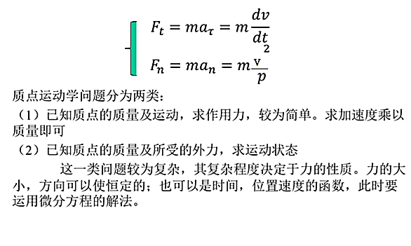
在自然坐标系下：

Slide 21
解题步骤：
1）隔离物体：
把所研究的物体从所有的物体真隔离出来。 “隔离”不等于“孤立”，而是把外界和它的联系通过外界对它的力反应出来。
2）隔离物体的受力分析及运动标定：
对物体所受的力的大小、方向一一标出，不能丢掉，也不能无中生有，只能考虑它所受的外力，它施与其他物体的反作用力不可考虑在内。此外要标出物体的加速度。
3 ）选好参照系及坐标系：
一般不要选择具有加速度的参照系。坐标系的选择以计算简单为前提。

Slide 22
4）列出运动方程：
一般列出坐标轴的投影式，即运动的微分方程。还应包括力的分解。
5）解方程：
注意初始条件的应用。
6）对结果进行物理意义的讨论

Slide 23
下面具体介绍几个典型的应用：
一、直线运动
例：
=1千克， =0.1千克
至少应为多大，才能抽出 物体？

Slide 24
解：要 能抽出，则必有
选x0y坐标系，因未涉及到加速度，故原点位置可任选。

Slide 25
运动方程：
推出
由
可知：
得到F>10.8牛，外力F必须大于10.8牛

Slide 26
二、圆周运动
对于圆周运动，一般选择自然坐标系
又∵ ∴
——切向力
——法向力
由牛顿第三定律知：

Slide 27
若 ，则为匀速圆周运动，其速率不变， 速度方向不断改变， ，也就是说，质点作圆周运动的条件是有一向心力。
向心力是做圆周运动的质点所受到的外力，由牛三定律可知，此时质点必将对另物体施加一大小相等，方向相反的力，方向背离圆心，叫离心力。

Slide 28

例：赤道上一质量为m的物体，所受地球引力 与其受弹簧拉力 的关系。
即：
地球赤道半径为 米
自转角速度 弧度/秒
对于物体m=1千克的物体
这是关于赤道上的物体，在其他纬度的物体，因轨道半径较小，故两个力的大小差别也较小，但方向也不在同一直线上。

Slide 29
§8. 非惯性参照系
前面提到，牛顿第一、二定律只适用于惯性参照系。对于非惯性参照系，牛顿两定律不再适用。为使在加速参照系中牛顿定律仍然可以使用，我们可以假想在加速参照系中的一切物体，都受到一个“惯性力”，以抵消这一参照系的加速度造成的影响，在这样的条件下，牛顿定律仍然适用。

Slide 30
一、直线加速运动参照系中的惯性力
实验一：
车厢内一光滑平板上放一小球，车厢静止或匀速直线运动时，小球都保持静止状态，当车厢有加速度 时，以地球为参照系，小球仍静止，若以车厢为参照系，发现小球有一加速度 ，而其所受合力为零，虽然牛顿第二定律不成立，人们习惯用牛顿第二定律分析受力问题，于是设想小球必然受到一向后的力：
这个假想的力——惯性力。

Slide 31

实验二：
以地球为参照系，小球加速度 ，且弹簧施力为 ，牛顿定律成立。如以车厢为参照系，发现小球受一力 ，但小球静止不动，于是假想小球还受到另一大小相等，方向相反的作用力。
即 ，这样才符合牛顿定律。

Slide 32
注意：
1）惯性力是一假想力，不是由物体相互作用产生的，其没有反作用力。
2）如果非惯性系的加速度为 ，则当对非惯性系内所有物体都附加一个惯性力 ，即可在非惯性系中直接应用牛顿定律。
3）注意：实际受力+惯性力
4）参照系始终统一
5）得到的运动描述是相对于非惯性系的。
32

Slide 33
二、匀速转动参照系中的惯性力 ——惯性离心力
以地球为参照系，小球匀速转动， 以圆盘为参照系，则小球静止，但受一弹力 ，不满足牛顿定律。
如假想一个力 ，
使 ，则牛顿定律成立。
即

Slide 34
此为惯性力，但因其方向背离圆心，故称“惯性离心力”。
实际上：
如果圆盘有一角加速度 ，在惯性力应有两个：
的大小可表示为：
34

Slide 35
三、科里奥利惯性力
匀角速度转动的小球，当其静止于圆盘上时，只有向心加速度，但当其相对于圆盘有径向匀速运动时，它除了有向心加速度外，还有切向加速度。这个切向加速度就是科里奥利加速度。对应于该加速度假想的惯性力叫科里奥利惯性力，简称科里奥利力。

Slide 36
例：
先回忆相对运动
方法一：在惯性系下求解，绝对速度

Slide 37
方法二：非惯性系，相对加速度
作业：P89 T2.3, T2.5, T2.10, T2.21

Slide 38
§9.动量与动量守恒定律
动量：一个质点的质量和它的速度的乘积称为质点的动量：
用 表示
——矢量，单位:
一、牛顿定律的普适形式
最早的牛顿第二定律是根据物体的动量给出的。
物体的动量的变化率和它所受的合外力成正比，且沿此力的方向。

Slide 39
在SI中，k=1，∴
代入上式，得到
即
在相对论里， 是不成立的，而 仍然
成立，故 是牛顿第二定律的普适形式。
当v较小时，二者都成立。

Slide 40
二、冲量和质点的动量定理
由 知道 ：
设 从 作用到t，因为力的作用使动量发生变化，设 和t时刻质点的动量分别为 和 ，两边积分得到：
定义：力对时间的积分称为力的冲量，用 表示，为一矢量。

Slide 41
于是有： ——质点的动量定理
在某一段时间内，动量矢量的增量等于合外力在这段时间内的冲量。
对于 方向？
如 是一恒量，则
另一方面，如 很短，即使 是变力，我们也可用其平均值表示冲量：

Slide 42
而平均值又可由动量的变化表示：
在研究短暂的冲击，碰撞问题时，动量定理非常有用。在这类问题中，这种作用时间短，数值非常大的变力——称作冲力。
应用：榔头、从高处跳下、掉在地面的物体等等。

Slide 43
动量定理矢量表示为直角坐标系下的标量形式：
也就是说，冲量及动量关系，对于各自在直角坐标系下的分量，动量定理仍成立。

Slide 44
三、物体系的动量定理
在力学问题中，常把两个或两个以上质点或物体作为一个总体来看，这个总体叫做质点系或物体系。
研究质点系时，应把力分为内力和外力，它们是按照作用者划分的。
内力：系统内的成员彼此之间的作用力。
外力：系统外的物体作用与本系统中的成员的力。

Slide 45
假定质点系由两个质点 组成，
所受外力为 ，受 的力 为：
所受外力为 ，受 的力为：
由质点动量定理可知：

Slide 46
两式相加：
由牛三定律知：
故：
即物体系总动量的改变等于合外力的冲量，与内力无关。

Slide 47
推广到任意多个质点组成的系统：
——此为质点系的动量定理
即：在一段时间内质点系的合外力的冲量等于质点系在这段时间内总动量的变化量。内力不改变质点系的总动量。

Slide 48
质点系的动量定理分量表示：

Slide 49
即：质点系所受合外力在某一坐标轴上的分量的冲量，等于各质点在该方向的动量分量之和的变化量。
质点系动量定理由牛二、牛三定律导出，适合于惯性参照系。

Slide 50
四、动量守恒定律
由动量定理直接得到：
单个质点：当质点所受的合力为零时，质点的动量不变。
——质点动量守恒定律。
质点系：如果整个质点系所受的合外力为零，则质点系的总动量保持不变。
——质点系的动量守恒定律。

Slide 51
注意：
1）这里要注意的是，尽管整个质点系的总动量不变，但各质点的动量则有可能改变，因为内力可以使各个质点的动量发生变化。
2）质点系的总动量指各质点动量的矢量和。
3）动量守恒定理可表示为：如
则

Slide 52
也可用动量守恒定律的分量表达式：

Slide 53
由此可知，对在任一方向动量守恒定律都成立。
也就是说，对于质点或质点系，即使在总的合外力不为零的情况下，如果在某个方向上合外力的分量为零，则该方向上的总动量分量也是守恒的，由此解决问题非常方便。

Slide 54
五、反冲现象及火箭原理
关于动量定理及动量守恒定律可应用于碰撞问题及反冲现象中。
反冲现象，可以应用动量守恒定理予以解释。
在研究火箭时，通常忽略空气阻力及重力的作用。

Slide 55
设t时刻，火箭的质量为M，速度为 ，单位时间喷出气体的质量为 ，气体相对于火箭的速度为 ，气体的绝对速度为：
因二者反向，沿同一直线，火箭前进方向为正方向 ，则气体的绝对速度可表示为： ，这样就可用代数式表示。
dt时间后：
火箭： ，(v+dv)
气体： ，(v+dv-u)

Slide 56
由动量守恒可知：
忽略二级无穷子项：
dt时间内，火箭质量的变化为：
代入上式， 或
设t=0时，火箭质量为 ，速度为

Slide 57
有u不随时间 变化，是一常量
即
设火箭喷气结束时，质量为 ，火箭初始速率为0，则有：
火箭的最后可达到的速率为：
——火箭的质量比

Slide 58
这一结果是忽略空气阻力及重力的影响，故实际最终速率要小于此值，但具有指导意义：
1）最终速率与喷气相对速率成正比
喷气速率：要求高温、高压、喷口抗高速、高效能燃料，一般 2500m/s (40大气压，3000°C)
2）最终速率与燃料燃烧前后质量比的自然对数成正比
质量比：提高较难。火箭包括外壳、发动机、仪器、卫星、故 较大。一般在10以下。

Slide 59
以喷气速度为2500m/s，质量比为6，为例， =4500m/s
这小于第一宇宙速度：7900m/s，故采用多级火箭，外壳自动脱离，提高质量比。

Slide 60
§10.牛顿力学的局限性
实用范围：
宏观物体（由大量原子组成的物体，且速度远小于光速）
牛顿力学认为：
时间、空间、质量都是绝对的，不因测量状态而变化。在理论上，可以设计出各种仪器，可以精确测量质点的位置及运动速度（因各量是连续的）。

Slide 61
相对论认为：
在两个相对光速运动的参照系下，测量的时间、空间、质量不同。相对速率越大，差异越大。只有在相对速率远小于光速时，才可近似等同。
量子力学认为：
物体（特别是微观粒子）的坐标和速度不能同时测准，而且其能量是一系列的分立的值——能级。
作业: P173 T4.3 T4.12 T4.15 T4.21

